Slide 1
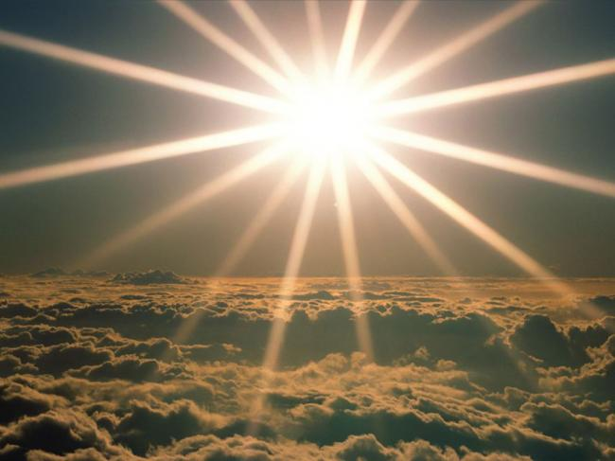
SONCNA ENERGIJA

energija pridobljena iz sončne svetlobe
8290-krat večja od celotne letne rabe

Slide 2
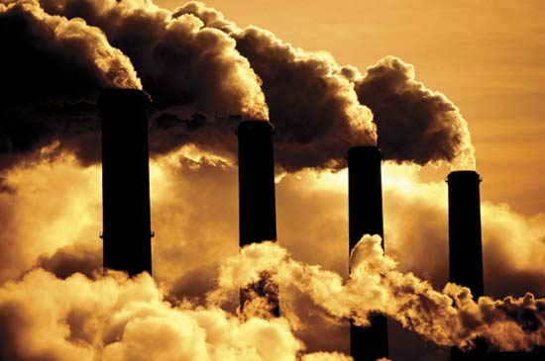
obnovljiv vir - ne zmanjka
POZITIVNI UČINKI:
pozitivnem učinku na podnebje
zmanjšajo emisije CO₂
zmanjšanja se poraba fosilnih goriv
povečujejo stabilnost dobave energije
nova delovna mesta

Slide 3
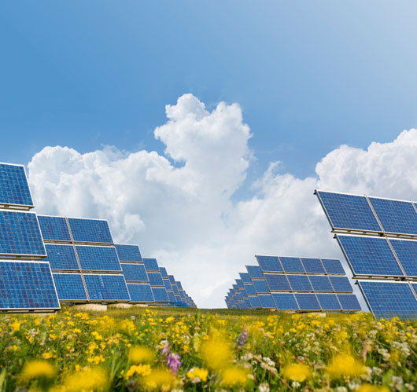
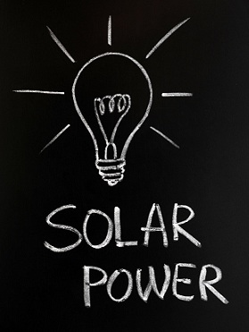
izkoriščamo:
pasivno - za ogrevanje in osvetljevanje prostorov
aktivno - s sončnimi kolektorji (tople vode in ogrevanje prostorov)
in s fotovoltaiko - s sončnimi celicami za proizvodnjo električne energije

Slide 4
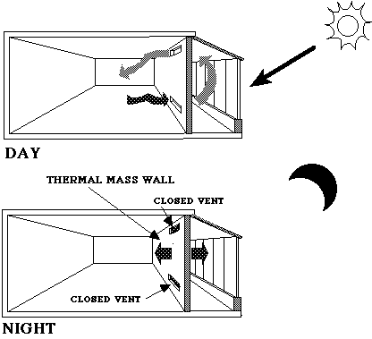
PASIVNA RABA
za ogrevanje zgradb
osvetljevanje
prezračevanje prostorov
ELEMENTI:
okna
sončne stene
stekleniki

Slide 5
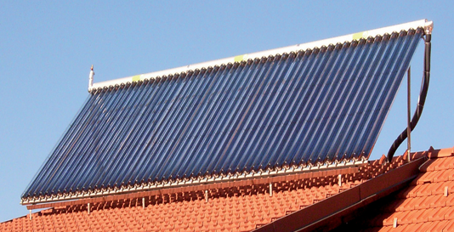
AKTIVNA RABA
sončni kolektorji
segrejeta:
voda - za pripravo tople vode
ali zrak - za ogrevanje prostorov

Slide 6
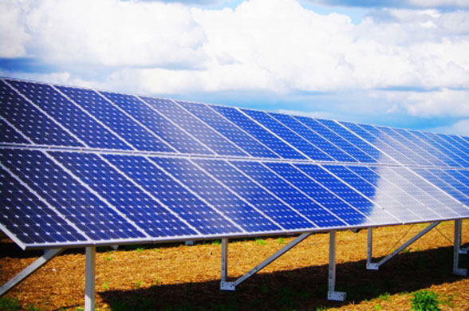
FOTOVOLATIKA
tehnologija pretvorbe sončne energije neposredno v električno energijo
je čist, zanesljiv in potrebuje le svetlobo kot edini vir energije
preko sončnih celic
sončne celice → v sončne module → povezani v sisteme - samostojni ali sončne elektrarne

Slide 7
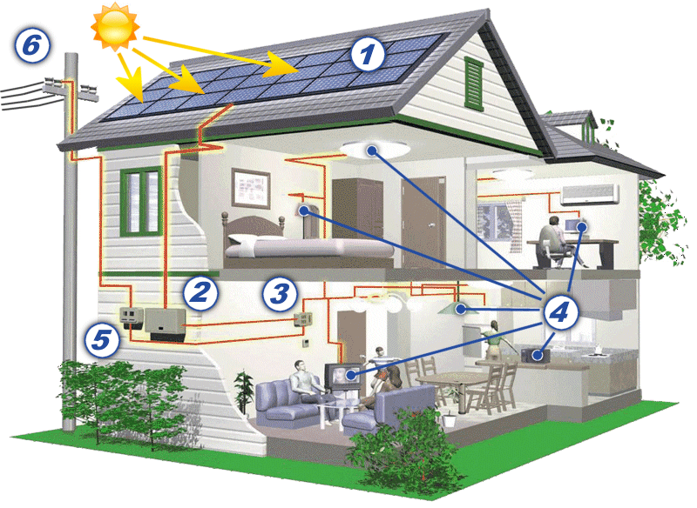

Slide 8
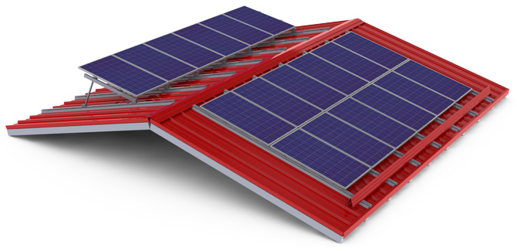
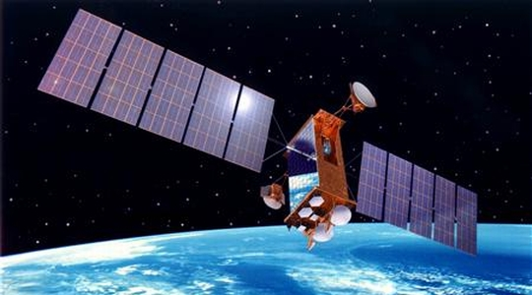
UPORABA:
oskrba odročnih naselij ali zgradb
oskrba oddaljenih naprav
oddaja v električno omrežje
uporaba v proizvodih

Slide 9
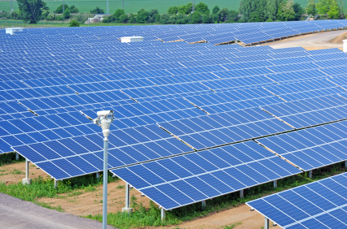
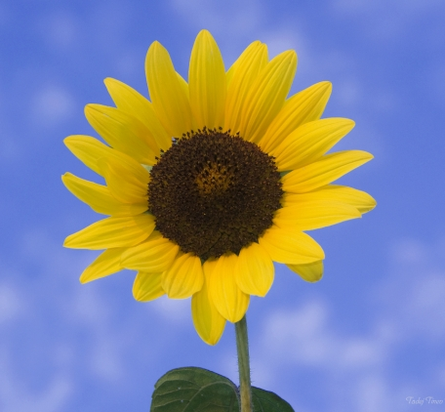
SLABOSTI
odvisna od ure, oblačnosti, zemljepisne širine, letnimi časi (noč daljša, kot dan)

Slide 10
VIRI:
http://sl.wikipedia.org/wiki/Son%C4%8Dna_energija
http://www.inoveks.si/sl/storitve/soncna-energija.html
http://www.focus.si/ove/index.php?l1=vrste&l2=soncna
Literatura iz geografskega tekmovanja 2012/13

Slide 11
HVALA ZA POSLUŠANJE IN DA VAM BO ZNANJE, KI STE GA PRIDOBILI PRIŠLO PRAV

